Slide 1
Majandusprognoos 2023 Rasmus Kattai 9. november 2022

Slide 2
ÜLEILMNE
EBAKINDLUSE INDEKS
1990
1993
1996
1999
2003
2006
2009
2012
2016
2019
2022
Allikas: Ahir, H, N Bloom, and D Furceri (2022), “World Uncertainty Index”, NBER Working Paper.

Slide 3
EUROOPA MAJANDUSE KASV ON AEGLUSTUNUD
EUROOPA LIIDU RIIKIDE KESKMINE MAJANDUSKASV
(muutus eelmise kvartaliga võrreldes)
2021
2022
Allikas: Eurostat.

Slide 4
Euroala MAJANDUSE väljavaade on muutunud pessimistlikumaks
EUROALA KINDLUSTUNDEINDEKSID
teenused
ehitus
tööstus
jaemüük
tarbijad
Allikas: Euroopa Komisjon.

Slide 5
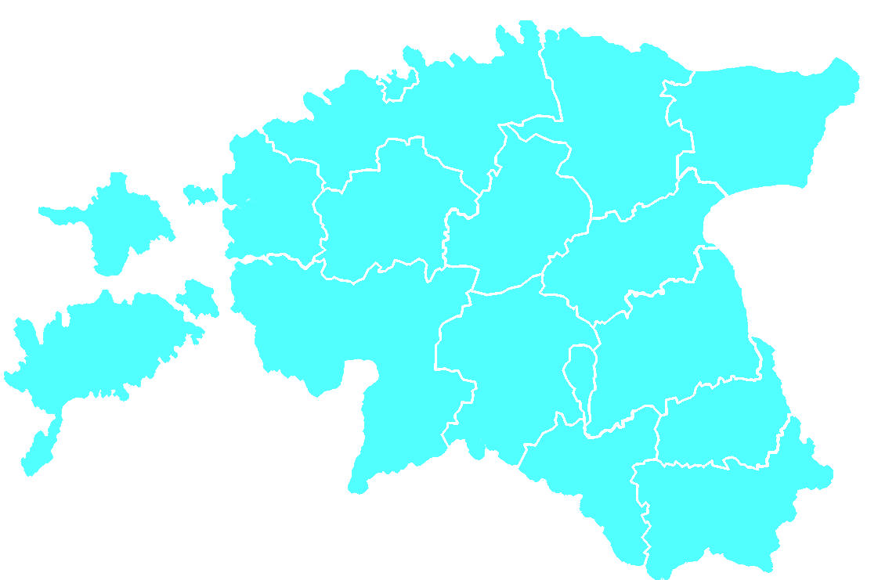
Eesti TARBIJATE EBAKINDLUS ON SÜVENENUD
tarbijate kindlustunne
Allikad: Euroopa Komisjon.

Slide 6
Loodetavasti on hinnakasvu tipp nüüdseks möödas
19,1%
energia
6,8%
4,5%
toit
2,1%
tööstuskaubad
teenused
Allikad: statistikaamet, Eesti Pank.

Slide 7
hinnakasv on kiirem riikides, kus pandeemia ajal on säästude kasv suurem olnud
Allikas: Eurostat.

Slide 8
Elu saab olema viiendiku võrra kallim
Eesti Panga septembriprognoos
+20%
3% hinnakasv

Slide 9
Keskmise PALga OSTUJÕUD TAASTUB 2021 tasemele 2024. aasta lõpuks
eurodes
keskmine brutokuupalk
6,1%
10,4%
10,2%
hinnatasemega kohandatud brutokuupalk
6,8%
3,9%
2,2%
-7,5%
3,4%
Allikad: statistikaamet, Eesti Pank.

Slide 10
SelLE aasta lisakulu energiale on hinnanguliselt 3–4% SKP SUHTES
HINNATÕUSU MÕJU KULUDELE 2022. AASTAL
miljonites eurodes
maagaas
elekter
Võrdluseks: ettevõtete kogukasum eelmisel aastal oli u 3,5 miljardit eurot
mootorikütused
äritarbijad
majapidamised
kokku
Allikad: statistikaamet, Eesti Pank.

Slide 11
Konkurentsivõime
koduturul
Euroopa Liidus
väljaspool
Euroopa Liitu
Allikas: Euroopa Komisjon.

Slide 12
NÕUDLUS EESTI EKSPORDITURGUDEL ON JUBA vähenenud
indeks
kaupade ja teenuste eksport
Suvised ekspordinumbrid juba peegeldasid halvenenud ekspordivõimalusi; uute tellimuste hulk on samuti vähenenud.
Enim on vähenenud nende harude toodang ja eksport, mis on sõltunud Venemaalt pärit sisendist.
Sõja tõttu kehtestatud sanktsioonid hakkavad kehtima järk-järgult ning nende mõju avaldub tugevamalt aasta teises pooles.
välisnõudlus
Allikas: Euroopa Keskpank.

Slide 13
INTRESSIMÄÄRAD ON TÕUSUTEEL, laenuraha muutub kallimaks
majapidamiste laenujäägi intressimäär
ettevõtete laenujäägi intressimäär
6 kuu EURIBOR
Allikad: Euroopa Keskpank, Eesti Pank.

Slide 14
Intressiootusi on järjepanu KORRIGEERITUD
3 KUU EURIBORI FUTUURID
24. oktoober 2022
14. september 2022
27. juuli 2022
Allikas: Bloomberg.

Slide 15
Valdav enamik laenulepinguid on ujuva intressiga
Allikas: Eesti Pank.

Slide 16
+1%
MAJAPIDAMISED
ETTEVÕTTED
+125 MEUR
0,4% SKPst
0,7% kasutatavast tulust
+250 MEUR
0,8% SKPst
Allikas: Eesti Pank.

Slide 17
Ettevõtete hinnang majanduse olukorrale on OLNUD üle keskmise HEA
MAJANDUSTSÜKLI INDIKAATOR
tööjõupuudus tööstuses
tööjõupuudus teeninduses
tööjõupuudus ehituses
tootmisvõimsuse rakendatus tööstuses
Allikad: Euroopa Komisjon, Eesti Pank.

Slide 18
Eesti Majandus on hoogsalt KOSUNUD
miljonites eurodes
MAJANDUSE MAHT
(SKP JOOKSEVHINNAS)
+30%
Eesti majanduse maht jooksevhinnas on suurenenud käsikäes inimeste sissetulekute ja ettevõtete kasumite kasvuga – kasumid on seni suurenenud hoolimata ettevõtete kulude kasvust.
Allikas: statistikaamet.

Slide 19
Ettevõtete hõiveootused vastavad VEEL tavaoludele
ETTEVÕTETE HÕIVEOOTUS
ehitus
kaubandus
teenindus
Tööstussektori ja eksportivate ettevõtete hõiveootused on tagasihoidlikumad, sest nad konkureerivad rahvusvahelisel turul ja on kulude jõulise kasvu suhtes tundlikumad.
tööstus
Allikad: Euroopa Komisjon, Eesti Panga arvutused.

Slide 20
Palgakasv on püsinud tugev
PALGAKASV
erasektor
Tekkinud vahe era- ja avaliku sektori palgakasvu kiiruses survestab riigisektorit palku edaspidi kiiremini tõstma.
riigisektor
kogu majandus
Allikas: EMTA.

Slide 21
Hinnakasv ON HAKANUD PALKADE MUUTMISE PÕHJUSI ROHKEM MÕJUTAMA
PALKADE MUUTMINE INFLATSIOONI TÕTTU
(% ettevõtetest)
Kuna palkade indekseerimine hinnataseme muutusega on Eestis vähe levinud, on hinna-palgakasvu spiraali tekkimise oht väiksem. See aga ei tähenda, et kiirem hinnakasv palkadesse edasi ei kandu.
Allikas: Eesti Panga küsitlus 7. märtsist 6. maini 2022.

Slide 22
Umbes 2/3 ettevõtetest TÕSTAB palku vähemalt sama palju kui eelmisel aastal
KESKMISE PALGA KASV 2022. AASTAL
(% ettevõtetest)
kasvab
Allikas: Eesti Panga küsitlus 7. märtsist 6. maini 2022.

Slide 23
Palgakasv jääb hoogsaks
KESKMISE PALGA MUUTUS
10,2%
10,4%
Kiire inflatsioon soodustab palgakasvu, mis muidu majanduskeskkonna halvenedes aeglustuks.
Palgakasvu kiirendavad mh miinimumpalga tõus ja jõulisem palgakasv valitsemissektoris.
Seni on tööjõukulud suurenenud aeglasemalt kui palgad. See on lasknud ettevõtetel kasumeid taastada.
6,8%
6,1%
1547 €
1705 €
1883 €
1998 €
Allikad: statistikaamet, Eesti Pank.

Slide 24
Majanduse olukord ON aasta teiseS pooleS NÕRGEM
miljonites eurodes
+5,7%
+4,5%
+13,8%
Eratarbimine juhib suuremat osa majandusaktiivsusest ning hinnatõusu all kannatav ostujõud taastub visalt.
SKP jooksevhinnas
+14,3%
+3,7%
+8,1%
-0,5%
+1,1%
SKP püsihinnas
Allikad: statistikaamet, Eesti Pank.

Slide 25
Tööpuudus suureneb majanduse jahenemise JA sõjapõgenike mõjul
TÖÖPUUDUSE MÄÄR
8,6%
Tagasilöögid majanduses jõuavad ka tööturule ja hõive kahaneb.
Prognoos eeldab, et töötuse määra suurendab Ukraina sõjapõgenike kajastumine statistikas alates 2023. aastast.
Põgenike töötuse määr on kõrgem kui kohalike oma.
7,5%
6,5%
Allikad: statistikaamet, Eesti Pank.

Slide 26
Hõive on koroonakriisi käigus ümber jagunenud ja lisandunud on üle 10 tuhande töötaja
HÕIVE MUUTUS
JUULI 2019 – JUULI 2022
(tuhat inimest)
Allikas: EMTA.

